Slide 1
基于多模态交互的智能家居技术开发及应用
自然语言理解和知识图谱研究子任务工作总结
子任务负责人：琚生根
研究小组：袁宵、汪嘉伟、谢正文

Slide 2
目录
任务说明
研究思路与进展
研究中的难点与解决方案
现阶段研究成果
总结与展望

Slide 3
任务说明

Slide 4
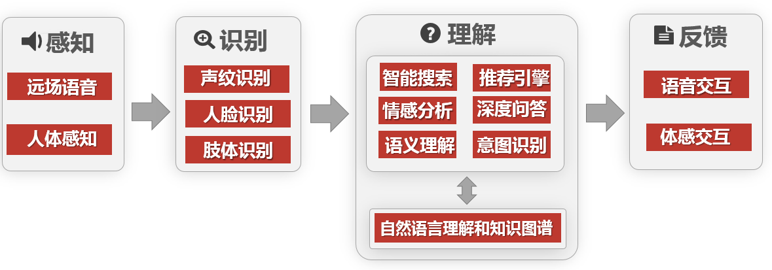
基于多模态交互的智能家居技术开发及应用技术路线
自然语言理解和知识图谱研究子任务
目标
研发基于人工智能的多模态交互技术中自然语言理解和知识图谱。
内容
研究自然语言处理、知识图谱和机器学习等人工智能等关键技术。

Slide 5
项目申报书2019年考核指标
搭建基础语义理解平台，实现自然语言理解的各种基础技术；构建知识图谱，研究基于知识图谱的检索技术。
项目申报书2020年考核指标
自然语言理解技术：用户操作家电对象的意图识别准确率大于90%；查询问答对准确率大于90%。
知识图谱技术：实现知识抽取及融合，深化图谱挖掘和知识推理，从而构建并完善知识库；优化图运算，提高图谱查询效率。图数据库数据节点不低于100 万个，节点之间的关系不少于500 万条。

Slide 6
研究思路与进展

Slide 7
自然语言理解和知识图谱研究子任务研究工作研究思路
论文专利软著
划分任务
实现技术
意图识别
问答对查询
意图识别任务
意图识别技术
知识抽取
图谱构建
问答对查询任务
问答对查询技术
系统集成和指标测试
知识抽取任务
知识抽取技术
图谱构建任务
图谱构建技术
自然语言理解和知识图谱原型系统

Slide 8
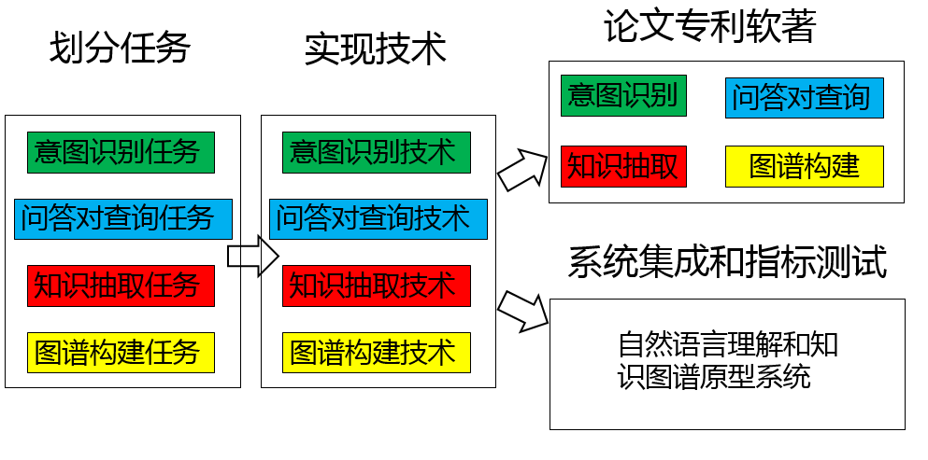
自然语言理解和知识图谱研究子任务研究工作当前进度
已经完成部分
正在研究部分

Slide 9
研究中的难点与解决方案

Slide 10
自然语言理解技术：用户操作家电对象的意图识别准确率大于90%；查询问答对准确率大于90%。
知识图谱技术：实现知识抽取及融合，深化图谱挖掘和知识推理，从而构建并完善知识库；优化图运算，提高图谱查询效率。图数据库数据节点不低于100 万个，节点之间的关系不少于500 万条。
意图识别任务
问答对查询任务
知识抽取任务
图谱构建任务
自然语言理解和知识图谱研究子任务研究工作划分

Slide 11
自然语言理解和知识图谱研究子任务研究工作说明
意图识别任务
意图识别任务目标：识别用户话语中的意图。
意图识别任务常用的解决方案
意图识别任务举例：比如用户输入：“今天深圳的天气怎么样？”，此时用户所表达的是查询天气，在这里我们可以认为查询天气就是一种意图。
1：基于词典模板的规则分类
2：基于过往日志匹配（适用于搜索引擎）
3：基于分类模型进行意图识别
意图识别任务存在的难点举例：
解决方案中的工作难点举例
用户输入不规范，输入方式多样化，使用自然语言查询，甚至非标准的自然语言。
用户的查询词表现出多意图。
意图强度，表现为不同用户对相同的查询有不同的需求强度。比如：宫保鸡丁。宫保鸡丁菜，菜谱需求占 90%。宫保鸡丁歌曲，歌曲下载需求占 10%。又比如：荷塘月色。荷塘月色歌曲，歌曲下载需求占 70%。荷塘月色小区，房产需求占 20%。荷塘月色菜，菜谱需求占 10%。
意图存在时效性变化，就是随着时间的推移一些查询词的意图会发生变化。
数据冷启动的问题，用户行为数据较少时，很难准确获取用户的搜索意图。
数据来源的匮乏，因为方法已经比较固定，基本都是有监督学习，需要很多的标记数据，现在常用的数据要么就是通过专业标记团队标注，要么使用公开数据集。
尽管是分类工作，但是意图识别分类种类很多，并且要求的准确性，拓展性都不是之前的分类可比的，这一点也是很困难的。

Slide 12
自然语言理解和知识图谱研究子任务研究工作说明
问答对查询任务
问答对查询任务目标：给定一个问题，回答合适的答案。
问答对查询任务常用的解决方案
1：基于特征模板的问题匹配，比如n-gram，lsa，lda，BM25, tf-idf
2：基于深度学习的问题匹配，比如CNN，RNN
3：基于模板和神经网络的问题匹配，召回+排序
问答对查询任务举例：比如用户输入：“长虹空气净化器的耗电怎么样？系统会给出合适的答案：长虹空气净化器的功率只有4.8w。
问答对查询任务存在的挑战举例：
问题中含有特定专业领域的词语，以及意思相近的同义词会造成匹配噪声。比如：“中国银联”=“银联”，“中国农业银行”=“农行”。
不正常的用户输入问题会导致问题句子中存在噪声，需要文本纠错。
问题中含有停用词等不具有实际意义的词，需要去除。比如：好的，吗，等
答案句子相对问题句子会过长，会造成问题和答案匹配效率不高，因此，Q-Q匹配优于Q-A匹配。
解决方案中的工作难点举例
垂直领域的数据量比较少，当用户的问题超出已有数据库的问答对时，会使得给出的答案不够好。因此需要长虹家电的FAQ数据集以及用户的社区问答对。
缺乏家电领域的同义词和专有名词，会导致问题分词出现较大的错误，影响后续的匹配。因此需要长虹家电的产品名称以及家电领域特有名词。

Slide 13
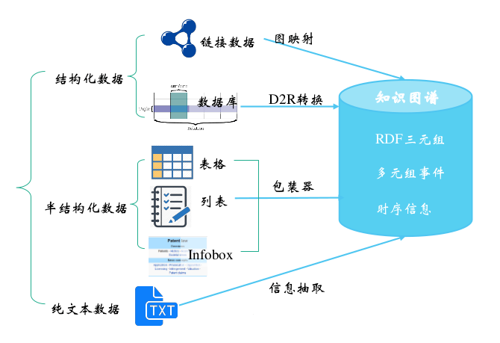
自然语言理解和知识图谱研究子任务研究工作说明
知识抽取任务
知识抽取任务目标：知识抽取，即从不同来源、不同结构的数据中进行知识提取，形成知识(结构化数据)存入到知识图谱。
知识抽取任务常用的解决方案
知识抽取任务举例：
第一步，找到文本中提到的专有名称或命名实体。命名实体识别的任务是在文本中查找每个提及的命名实体并标记其类型。什么构成命名实体的类型则是特定于应用程序的，这些通常包括人员，地点和组织，但也包括从基因和蛋白质名称到大学课程名称的一些更具体实体。
第二步，关系抽取的任务是查找和分类文本实体之间的语义关系，通常是配偶，子女，就业，从属和地理空间上的位置关系等二元关系。关系抽取与填充关系数据库有着密切的联系。
本任务采用方案
通过网络爬虫抓取垂直网站数据，构建实体和实体间的关系。
通过深度神经网络从纯文本数据中提取实体和关系。

Slide 14
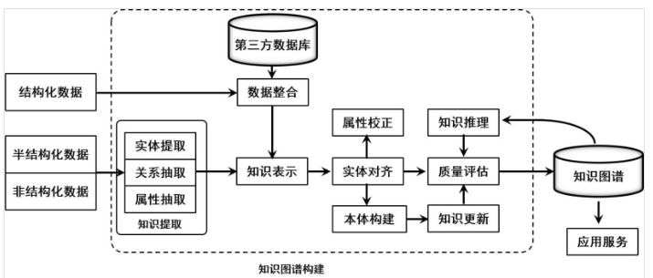
自然语言理解和知识图谱研究子任务研究工作说明
图谱构建任务
自然语言理解和知识图谱研究子任务研究工作说明
图谱构建任务目标：建立大规模知识库。
图谱构建任务举例：从海量的结构化、半结构化、非结构化数据中抽取（实体，属性，属性值）、（实体，关系，实体）两大类三元组，并将抽取的三元组存储，形成知识库。
图谱构建任务采用的解决方案
图谱构建任务存在的难点举例：
实现不同来源、不同形态数据的融合。同一个实体可能有多个数据来源，存在于不同形态的数据中，需要将同一个实体不同来源、不同形态的信息融合。
实体属性缺失
实体链接，即将实体链接到一个具体的描述上。比如遇到一个实体“马云”，世间叫马云的何其之多，但是如果其上下文中出现了阿里巴巴等等词汇，就知道这个实体“马云”指的是阿里巴巴创始人马云了。
实体间关系的多样性。如：乔布斯与苹果公司之间的关系可以是创始人，也可以是CEO。

Slide 15
现阶段研究成果

Slide 16
自然语言理解和知识图谱研究子任务研究工作进展
意图识别任务
问答对查询任务
知识抽取任务
图谱构建任务
构建了“用于意图识别和槽填充的双向注意力的神经网络模型”，并在公开著名ATIS和SNIPS英文数据集上进行了大量实验，在该数据集上取得了不错的实验效果。
并且撰写了对应的论文。
同时采用基于特征模板的匹配方法和基于深度学习的匹配方法进行召回+排序。召回采取tf-idf，BM25，lda等模型，排序采用基于注意力的cnn模型，在公开英文数据集WikiQA，TrecQA取得不错的实验效果。并且撰写了对应的论文。
构建了实体和关系知识抽取模型，并在2019语言与智能技术竞赛信息抽取中文数据集上进行实验，取得第44名成绩（总计300多支队伍）。
尝试了从结构化的三元组数据中抽取实体和关系，但数据不规范，实体属性缺失严重，实体间关系稀疏问题严重。现拟从垂直网站爬取数据构建图谱，已完成从垂直网站（如豆瓣）构建图谱的方法流程。
意图识别技术
问答对查询技术
知识抽取技术
图谱构建技术

Slide 17
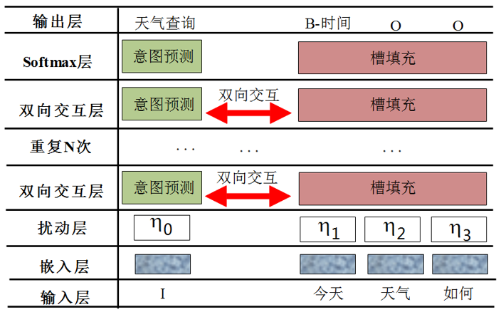
自然语言理解和知识图谱研究子任务研究技术说明
意图识别技术模型
整个模型是端到端的联合任务模型；
双向交互层使用了双向交互机制；
扰动层使用了对抗训练的方法（仅在模型训练阶段使用）。
意图识别和槽填充联合任务模型

Slide 18
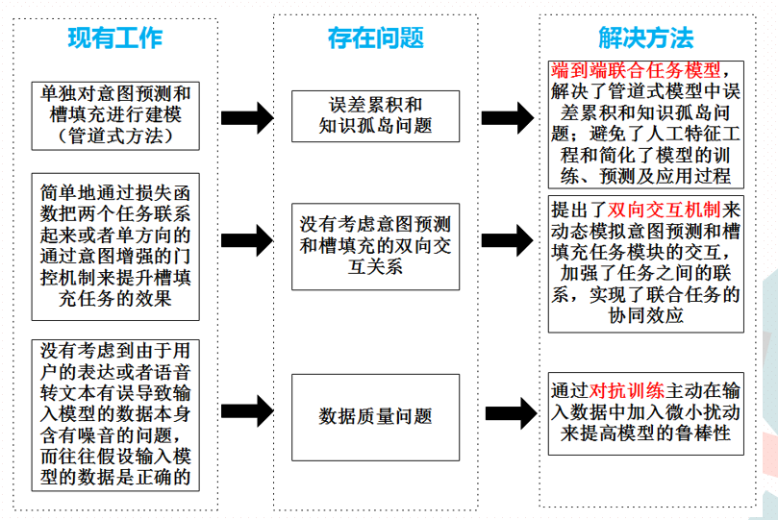
自然语言理解和知识图谱研究子任务研究技术说明
意图识别技术创新点

Slide 19
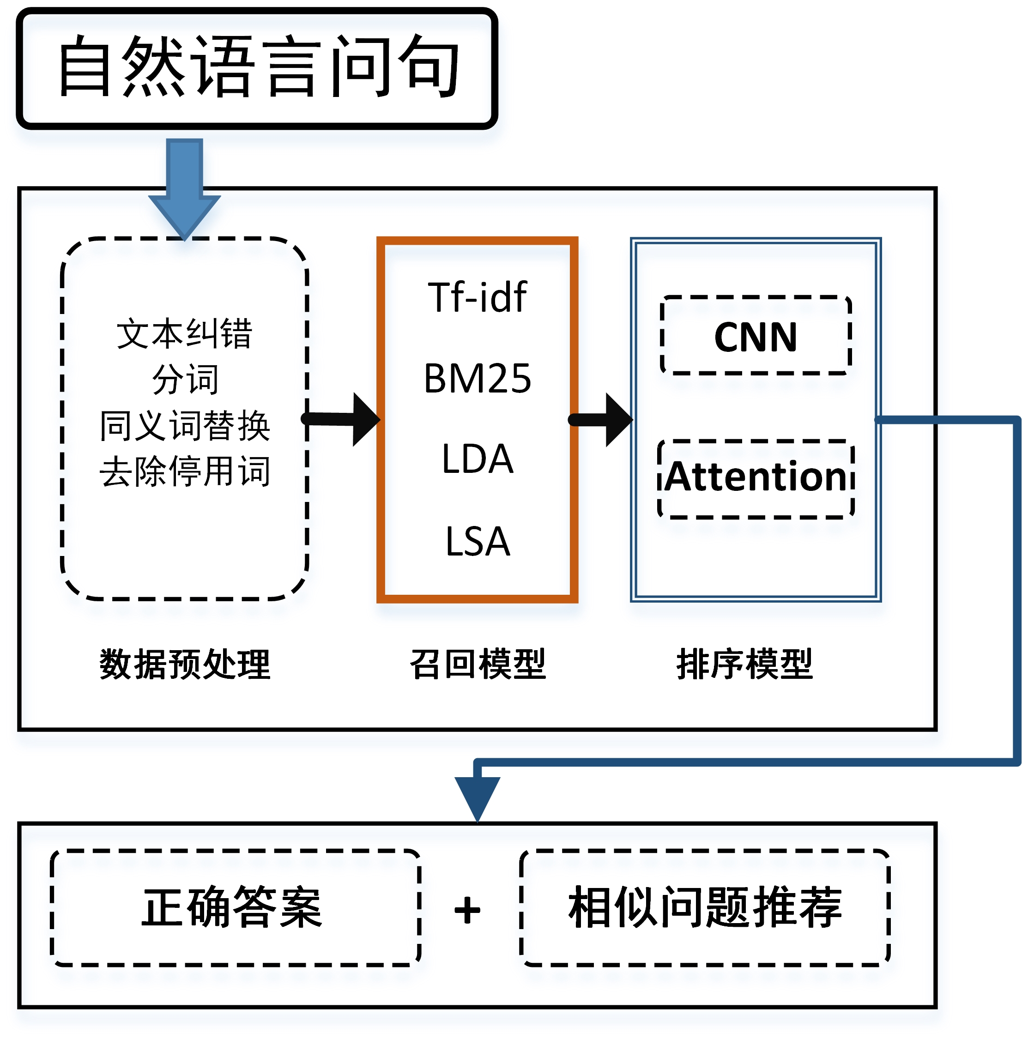
自然语言理解和知识图谱研究子任务研究技术说明
问答对查询技术模型
召回模型
文本纠错、分词、同义词替换：对词典做定制，比如“xxx”等词在本场景中应该是一个专有名词，需要修改这些词的分词和词性，对库中有的同义词，进行相应的替换。
去停用词：取常用停用词和语料中的一些高频词、保留“你、我”等一些在此场景中有实际意义、有区分度的代词等。
转为BOW：把原问题转为高维稀疏词频向量
用tfi-idf weight代替词频做为词袋中各词对应的value（问题比较短的情况下）
用lsa\lda等映射到低维空间（问题比较长，且不在乎
信息损失）

Slide 20
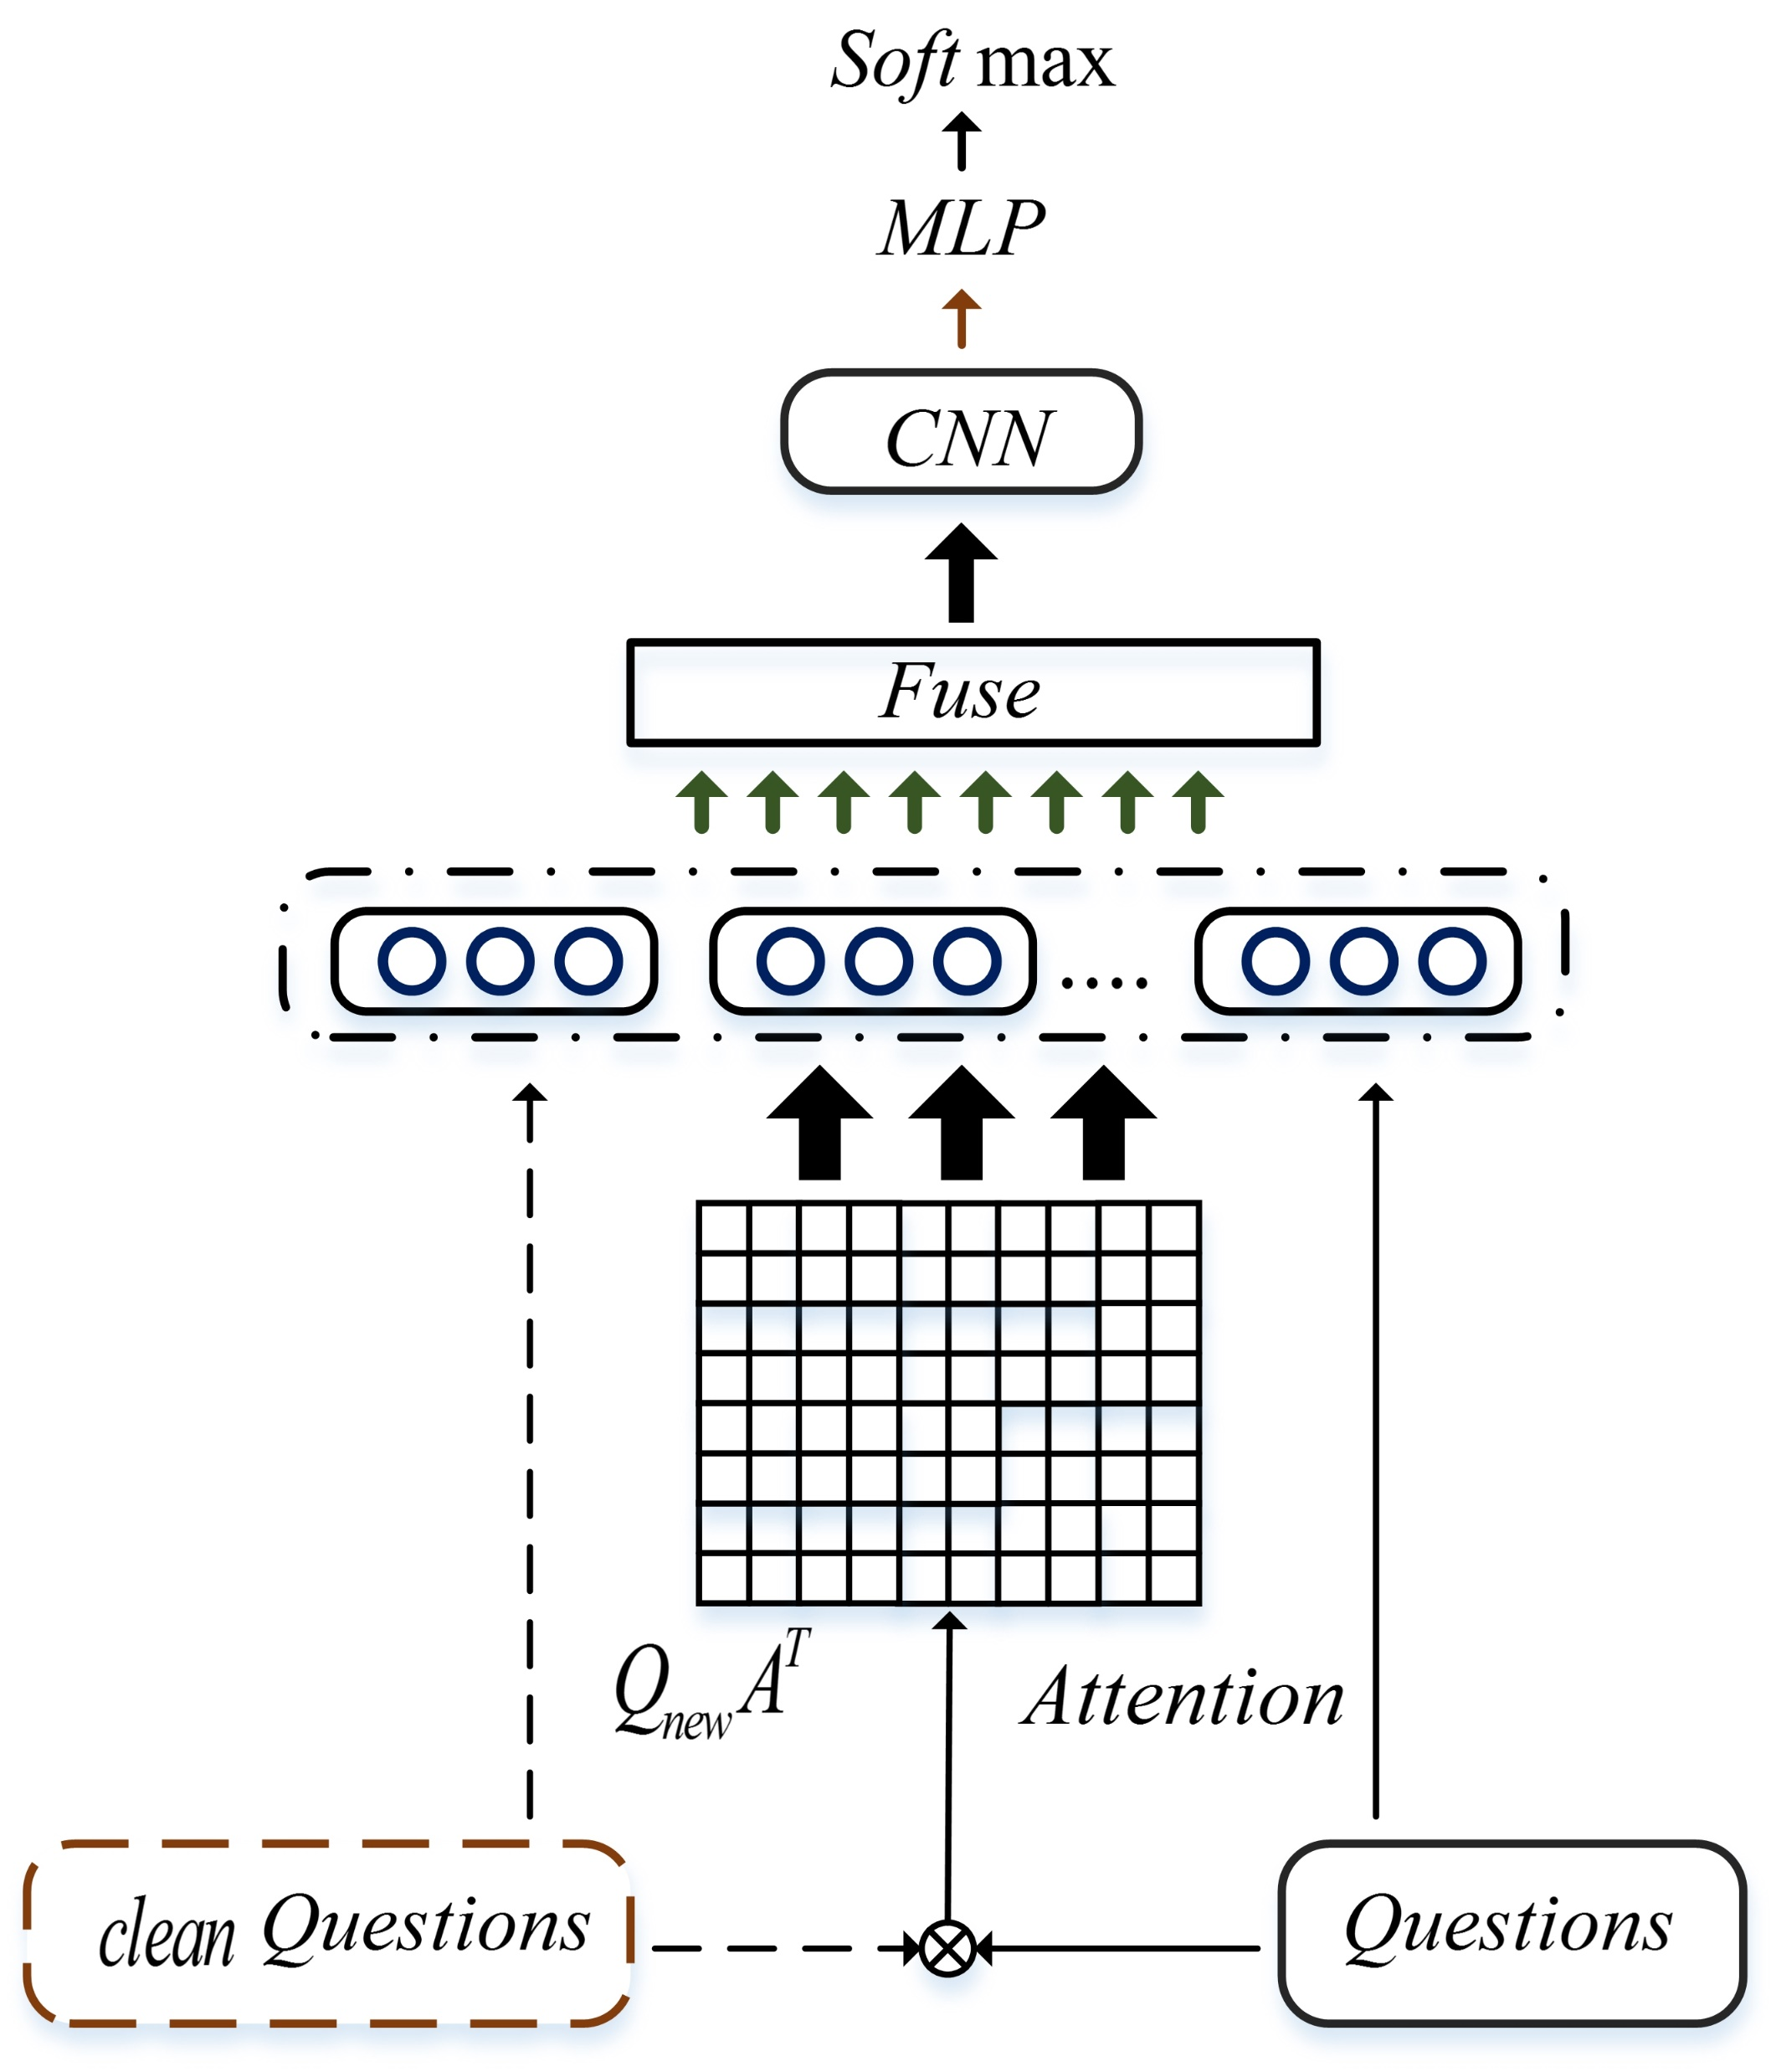
自然语言理解和知识图谱研究子任务研究技术说明
问答对查询技术模型
召回模型的效果：
--当用户提问时，已经能召回n个比较相似的候选集了，这里的”相似“是指topic级别的，比如”你 真 漂亮＝你 真 漂亮 ≈ 你 真 美丽“也就是能捕捉topic、词形、”近义词“（姑且叫近义词吧、其实更应该叫 相关词/关联词）信息，但是，还不能捕捉semantic级别的信息，于是引入语义模型（排序模型）。
排序模型
得到n个问题，与数据库中的问题进行匹配
采用Co-Attention进行问题对之间的交互
Fuse函数中，相似度计算采用欧式距离和cosine距离
用多窗口的CNN进行特征提取
用MLP进行特征压缩
看成二分类进行训练模型
输出
最后通过找到的最相似的问题输出正确的答案，并且根据打分得出推荐的top k个相似问题。

Slide 21
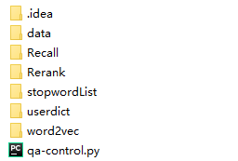
自然语言理解和知识图谱研究子任务研究技术说明
问答对查询技术模型
聊天机器人模板
本模板由两个部分组成，一是基于tf-idf检索的召回模型，二是基于CNN的精排模型，本模板将两者融合，构建 召回+排序 的聊天机器人。系统支持闲聊模式和FAQ问答模式，采取的数据分别为小黄鸡闲聊数据集和垂直领域的FAQ问答数据集。
目前该系统的优点在于： 模板目录：
一、 召回+排序 2个模块互不干扰，便于自定义修改以及维护；
二、系统采取了排序规则优化，提升了检索速度。
三、加入了简单的倒排索引，优化了检索流程。

Slide 22
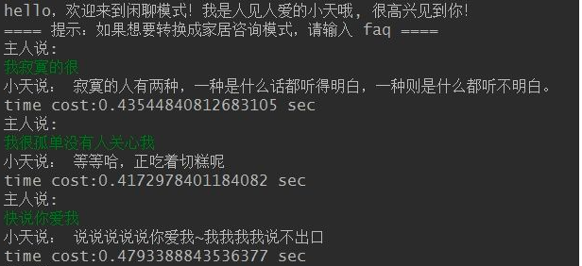
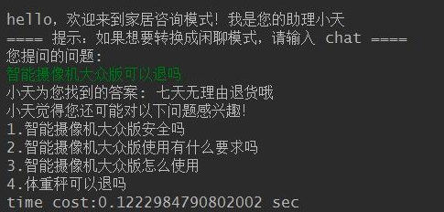
自然语言理解和知识图谱研究子任务研究技术说明
问答对查询技术模型
聊天机器人模板
系统依靠route机制进行问答任务转换，分为 chat模式 和 faq 模式，这样做的目的主要是使得系统可以根据不同的任务设置不同的情景对话，同时系统将2个语料集分开管理，避免了搜索时间的增加。
目前效果：如果不输入end终止对话，那么你可以在对话中进行chat模式和faq模式的随意转化，如Fig.1和Fig2所示：
目前不足：时间复杂度需要进一步优化
Fig.1 闲聊模式 [chat] Fig.2 家居咨询模式 [faq]

Slide 23
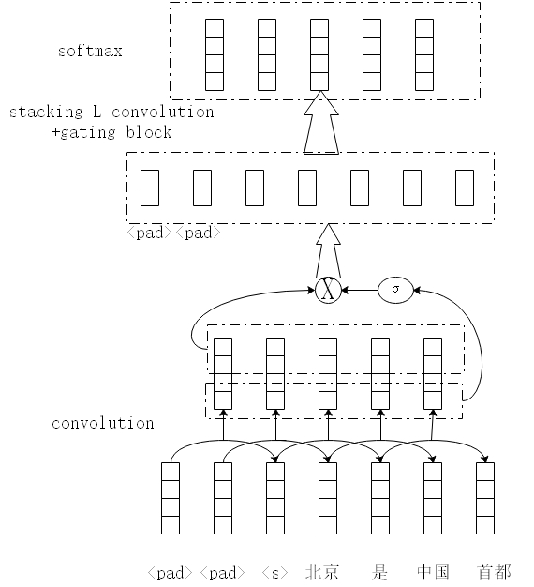
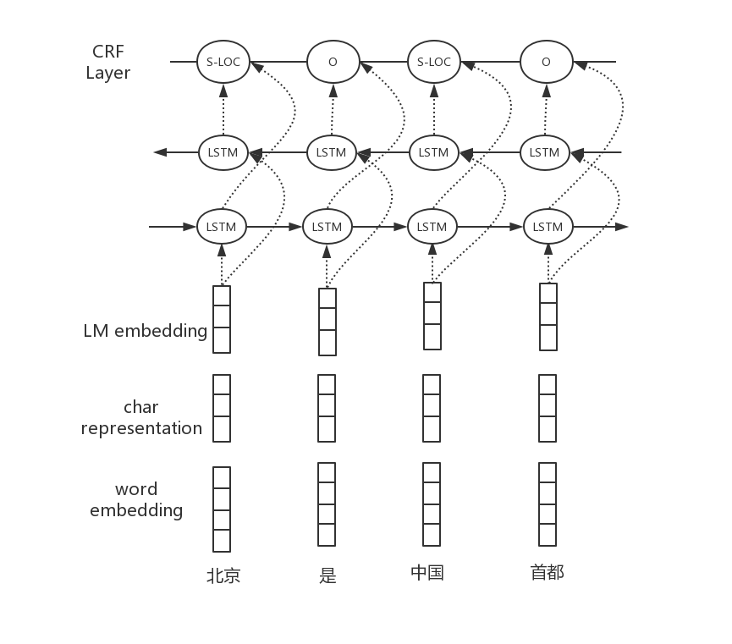
自然语言理解和知识图谱研究子任务研究技术说明
命名实体识别模型

Slide 24
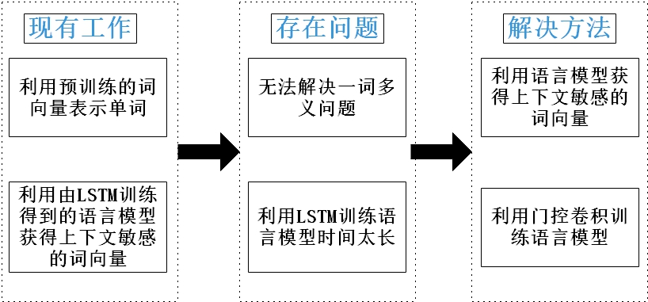
知识抽取技术创新点
自然语言理解和知识图谱研究子任务研究技术说明
命名实体识别创新点
自然语言理解和知识图谱研究子任务研究技术说明

Slide 25
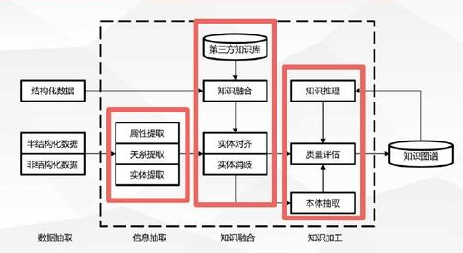
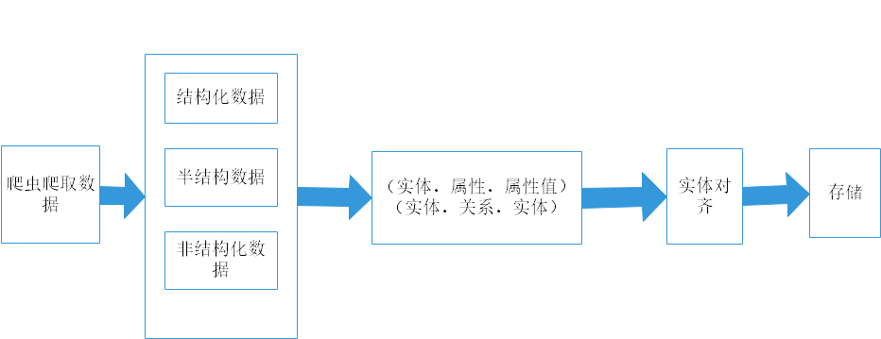
自然语言理解和知识图谱研究子任务研究技术说明
图谱构建方法
常用知识图谱构建流程
目前解决了数据的抽取和信息抽取两大技术难点
目前知识图谱构建流程

Slide 26
总结与展望

Slide 27
自然语言理解和知识图谱研究子任务研究总结和展望
项目申报书2019年考核指标
搭建基础语义理解平台，实现自然语言理解的各种基础技术；构建知识图谱，研究基于知识图谱的检索技术。
目前工作（截至20190807）主要围绕项目申报书2019年考核指标进行了大量的研究和实验，构建了意图识别、问答对查询、实体和关系抽取等多个模型，攻克了多种技术难点，探究了图谱的构建方法并且构建了一个中等规模的知识图谱。撰写了论文两篇。为未来进一步的研究奠定了基础和指明了方向。
项目申报书2020年考核指标
自然语言理解技术：用户操作家电对象的意图识别准确率大于90%；查询问答对准确率大于90%。
知识图谱技术：实现知识抽取及融合，深化图谱挖掘和知识推理，从而构建并完善知识库；优化图运算，提高图谱查询效率。图数据库数据节点不低于100 万个，节点之间的关系不少于500 万条。

Slide 28
谢谢观看和聆听，欢迎讨论交流

